Slide 1
OpenCV初级认证课程
- 贾志刚

Slide 2
OpenCV框架
OpenCV的发展历史
OpenCV模块架构
OpenCV安装与支持

Slide 3
OpenCV发展历史
OpenCV在1999年的开始开发….
2006年 OpenCV1.0正式发布
2009年 OpenCV2.0正式发布
2012年 社区托管模式
2015年 OpenCV3.0正式发布
2018年 OpenCV4.0正式发布
2022年4月份，4.5.5版本

Slide 4
OpenCV模块与架构
加速技术：
TBB
PPL
SSE
CUDA
UI(统一指令集)
语言支持：c/c++/python/java/js
机器学习
相机矫正
特征提取
对象检测
图像拼接
视频分析
计算摄影
深度神经网络
图API
扩展模块 – 没有足够稳定性
视频编解码
CUDA加速
IE加速
DNN扩展功能
背景分析
图像分析
光流分析
需要自己编译
系统支持：
Windows
Mac OS
Linux
架构支持：
x86
x64
ARM
RISCV
GPU/CUDA
Imgproc
Core/Imgcodecs/Video I/O
HighGUI

Slide 5
OpenCV源码与教程
github: https://github.com/opencv
Tutorial: https://docs.opencv.org/4.5.5/index.html
官方教程支持C++、Python
Opencv-python安装包
Opencv-contrib-python安装包

Slide 6
OpenCV-Python安装
Python SDK安装，推荐3.6.5
OpenCV-Python安装包
pip install opencv-python==4.5.4.60
支持镜像安装-i https://pypi.tuna.tsinghua.edu.cn/simple

Slide 7
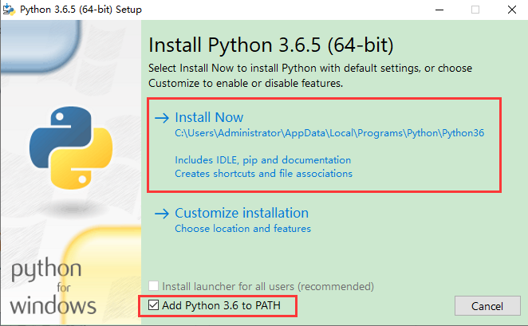
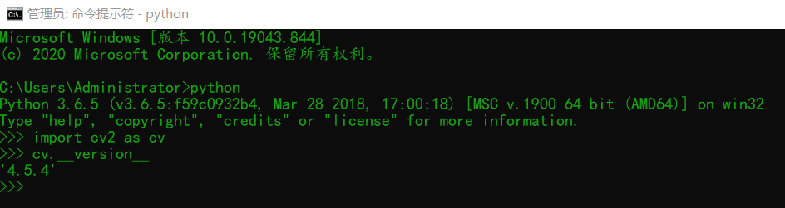
OpenCV-Python安装
安装好python与opencv-python之后

Slide 8
实验环节说明
Python3.6.5
Opencv-python包
本地Pycharm – 安装Pycharm IDE
线上注册intel账号 – DevCould codelab平台

Slide 9
测试
OpenCV1.0在哪一年发布：
A.2004，B.2006
OpenCV中采用的加速技术包括:
A.SSE ，B.TBB, C.PPL，D.以上全部
官方OpenCV4.x SDK支持语言包括：
A. C++, B.Java, C.Python, D. C#
OpenCV从哪一年开始进入社区托管模式：
A.2012，B.2018, C.2004
怎么查看OpenCV-Python版本号：
A.cv2. version, B.cv2.version(), C.cv.__version__

